Slide 1

Online Live-Class
장비 점검 & Software 설치 매뉴얼
(학생용)
㈜ 해빛교육

Slide 2








바로가기
바로가기를 선택하면 해당 내용으로 이동할 수 있습니다.

Slide 3

Index
제1장 필수 장비 확인
제2장 장비 기본 설정
제3장 Software 설치
제4장 기타
PC 권장 사양
………… 5 page
디스플레이 설정
………… 9 page
Web Browser
………… 11 page
추천 제품
………… 12 Page
Network
………… 14 page
Headset (Sound)
………… 16 page
Headset(Microphone)
………… 19 page
홈페이지 접속
………… 21 page
Live-Class 접속
………… 22 page
Software 자동 설치
………… 23 page
Software 수동 설치
………… 24 page
장비 점검
………… 25 page
FAQ
………… 31 page
원격지원 요청
………… 32 page
문의처
………… 33 page
※ 메뉴를 클릭하면 해당 페이지로 이동할 수 있습니다.

Slide 4
제1장 필수 장비 확인

Slide 5
1. PC 권장 사양
PC 와 노트북 모두 가능
운영체제 : Microsoft Windows (7, 8, 10 – 64비트 지원)
브라우저 : Microsoft Explorer 11 이상
CPU : Dual Core 이상
RAM : 4GB 이상
☞ 주의! Windows XP, Mac OS, Linux 환경에서는
Online Live-Class를 이용할 수 없습니다.
PC
권장 사양

Slide 6
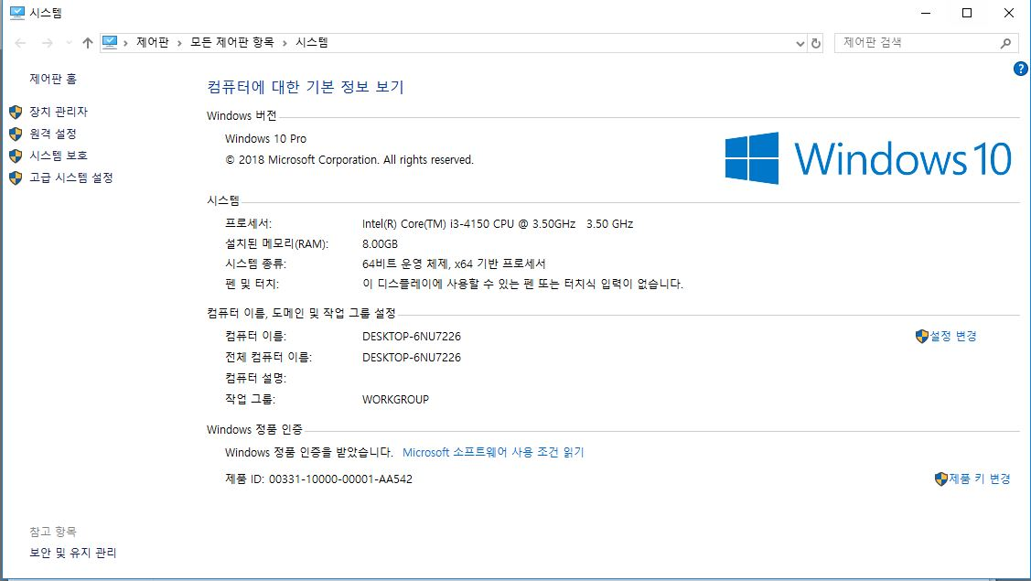
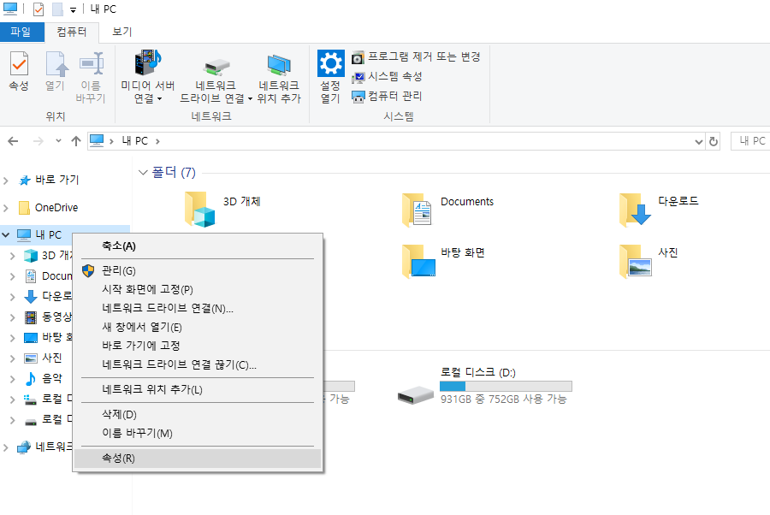
1. PC 권장 사양(내 PC 확인)
6
아무 폴더를 열어
내 PC 우클릭 > 속성
확인
내 PC 확인
OS
CPU
RAM

Slide 7
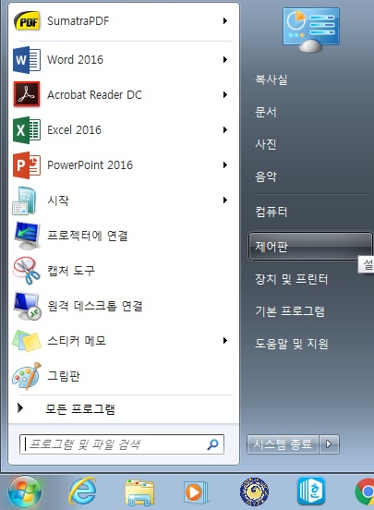
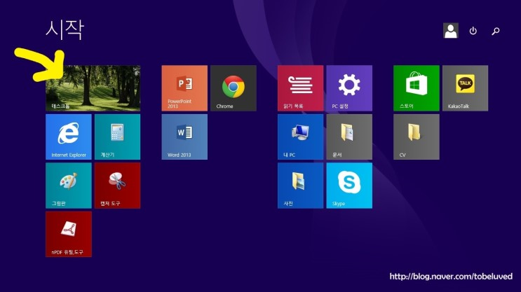
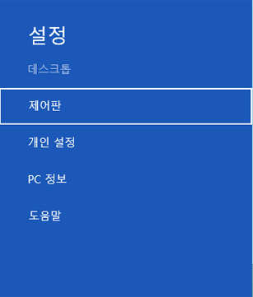

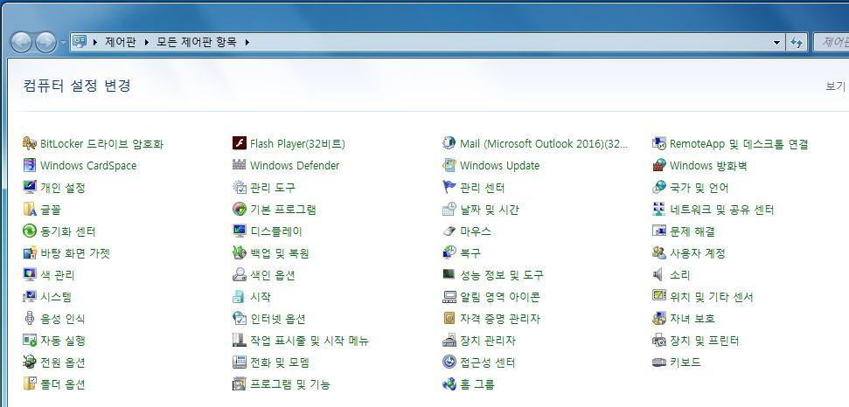
1. PC 권장 사양(업데이트)
업데이트 방법(Win 7)
업데이트 방법(Win 8)
업데이트
Win7, 8
화면 왼쪽 아래 윈도우 아이콘
또는 키보드에서 윈도우키를
누르고 제어판을 선택합니다.
Windows Update를 클릭합니다.
* 컴퓨터 설정 변경 화면은
Win7, 8이 동일합니다.
최신 버전으로 업데이트 실행합니다.
1
1
2

Slide 8
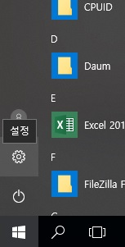
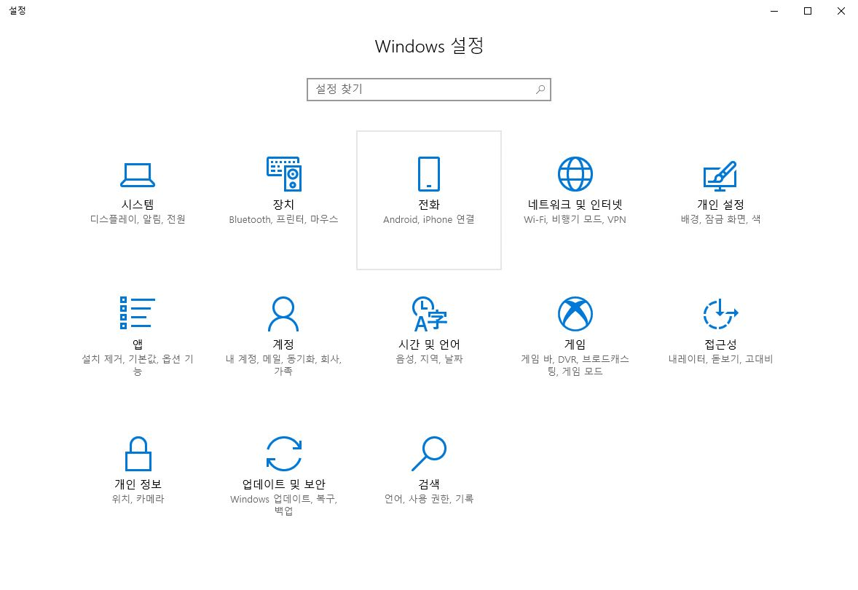
1. PC 권장 사양(업데이트)
업데이트 방법(Win 10)
업데이트
Win 10
화면 왼쪽 아래 윈도우 아이콘
또는 키보드에서 윈도우키를
누르고 설정을 클릭합니다.
업데이트 및 보안을 클릭합니다.
최신 버전으로 업데이트 실행합니다.
1
2

Slide 9
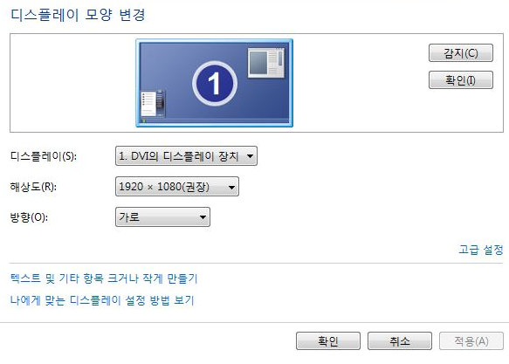
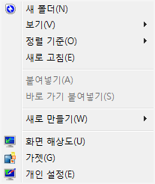
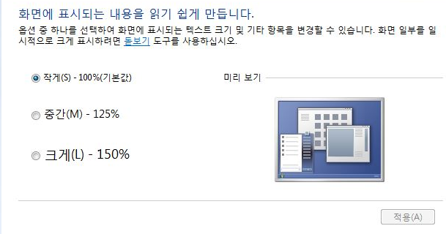
2. 디스플레이 설정(Win 7, 8)
컴퓨터 바탕화면의 빈 곳을 선택한 후
오른쪽 버튼을 누릅니다.
화면 해상도를 클릭합니다.
텍스트 및 기타 항목 크거나 작게 만들기를 클릭합니다.
100%를 선택하고 적용을 클릭합니다.
텍스트 및 기타 항목의 크기 변경 (100%로 설정)
125%, 150%으로 설정할 경우 사용할 수 있는 기능이 제한됩니다.
설정 방법(Win 7, 8)
디스플레이 설정
Win 7, 8
2
1
3

Slide 10
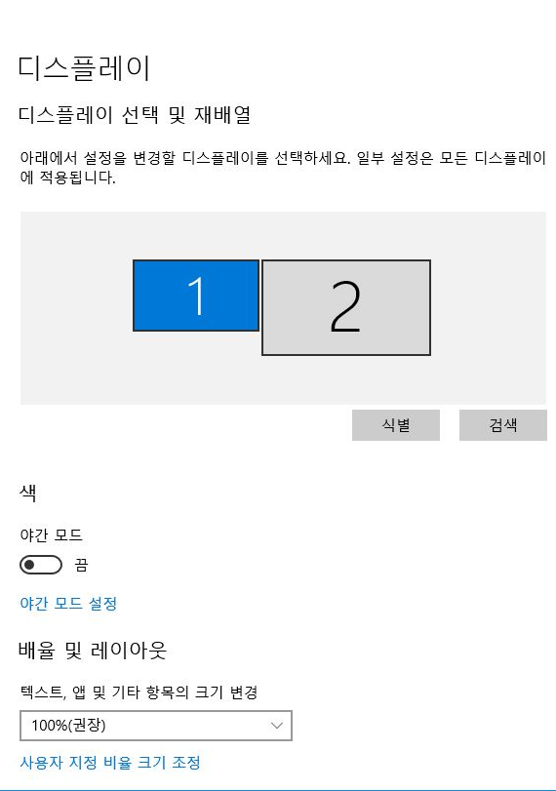
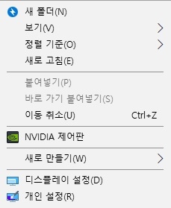
2. 디스플레이 설정(Win 10)
컴퓨터 바탕화면의 빈 곳을 선택한 후
오른쪽 버튼을 누릅니다.
디스플레이 설정을 클릭합니다.
텍스트, 앱 및 기타 항목의 크기 변경에서
100%를 선택합니다.
텍스트 및 기타 항목의 크기 변경 (100%로 설정)
125%, 150%으로 설정할 경우 사용할 수 있는 기능이 제한됩니다.
설정 방법(Win 10)
디스플레이 설정
Win 10
1
2

Slide 11



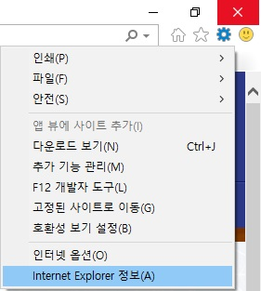
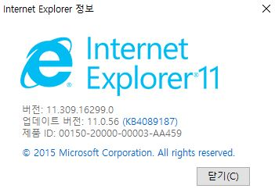
3. Web Browser
Microsoft Explorer 11 이상 - Online Live-Class 최적화
Microsoft Edge , Google Chrome
- 사용 할 수 없습니다.
Explorer 버전 확인 방법
Web Browser 오른쪽 위 도구 아이콘을 클릭합니다.
Internet Explorer 정보를 클릭합니다.
버전 확인 (11 이상 필요)
Web Browser

Slide 12
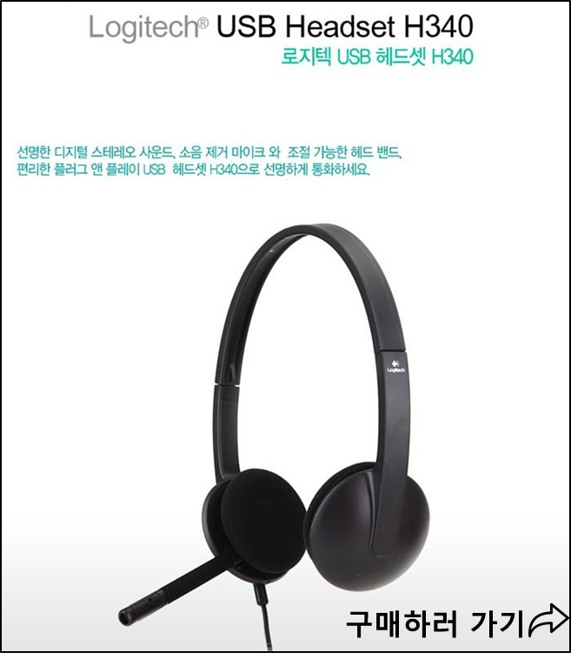
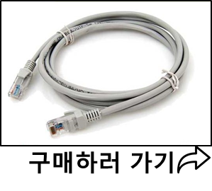
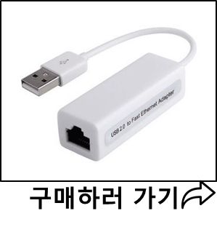
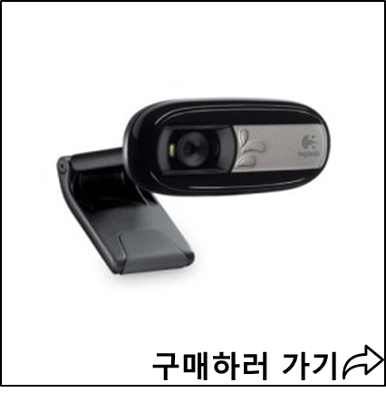
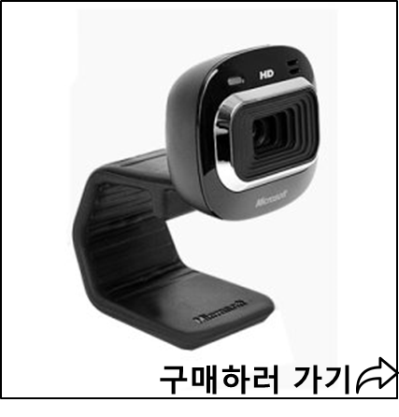


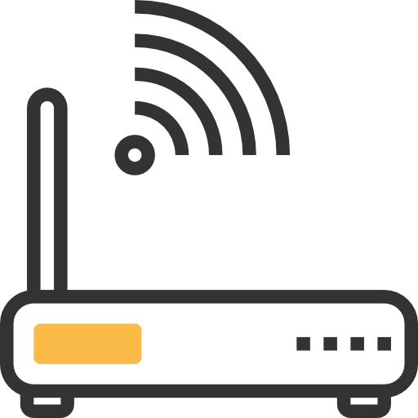
4. 추천 제품
12
Logitech USB Headset H340
USB Type 이외의 제품은
소음, 접촉 불량 등이 발생할 수 있어
추천하지 않습니다.
헤드셋 구매하러 가기
* Habit 9 Desk에서 구입 가능
랜 케이블 (CAT. 6 UTP)
컴퓨터와 공유기를 직접 연결할 수 있는 선
* 구매하러 가기
USB 랜 포트 젠더
컴퓨터에 랜 포트가 없는 경우
랜 포트를 생성해주는 젠더
* 구매하러 가기
* Habit 9 Desk에서 구입 가능
1
2
1
Logitech C170
Microsoft Lifecam HD-3000
Laptop에 내장된 Camera도
사용할 수 있습니다.
Logitech C170 구매하러 가기
* Habit 9 Desk에서 구입 가능
Microsoft Lifecam HD-3000
구매하러 가기
원활한 접속과 수업진행을 위해서 유선 LAN 사용을 권장합니다.
WIFI 사용시 접속이 종료될 수 있습니다.
2
유선 연결 방법
컴퓨터의 랜 포트와 공유기를
랜 케이블로 직접 연결
Equipment

Slide 13
제2장 장비 기본 설정

Slide 14
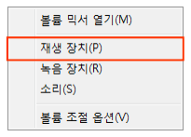

1. Headset (Sound)
14
Sound
USB Type Headset 사용을 권장합니다.
화면의 우측하단에 있는
“볼륨” 트레이 아이콘을 선택 후
마우스 오른쪽 버튼을 누릅니다.
대화상자에서 “재생장치” 를
선택합니다.

Slide 15
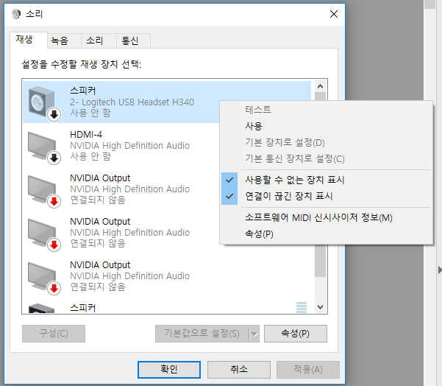
1. Headset (Sound)
15
Sound
사용할 Headset을 선택한 후
마우스 오른쪽 버튼을 클릭합니다.
메뉴에서 ‘사용’을 클릭합니다.
‘기본값으로 설정’을 클릭합니다.
  매뉴얼에서는
  Logitech USB Headset H340을
  사용했습니다.
1
2
3

Slide 16
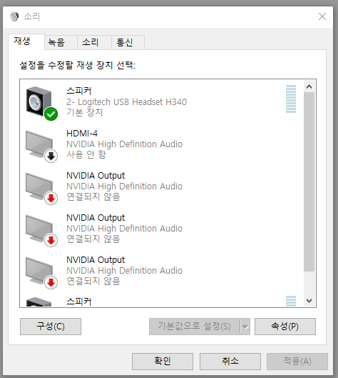
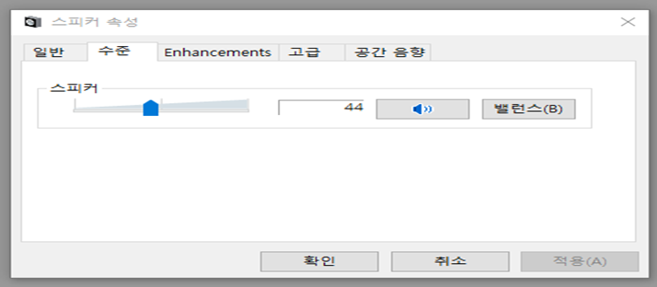
1. Headset (Sound)
16
기본 장치로 설정이 되었습니다.
사용할 Headset을 선택한 후
마우스 오른쪽 버튼을 클릭합니다.
속성을 클릭한 후 ‘수준’ 탭에서
스피커 볼륨을 조정합니다.
스피커 버튼은 음소거를 해제합니다.
Sound
1
2
3

Slide 17
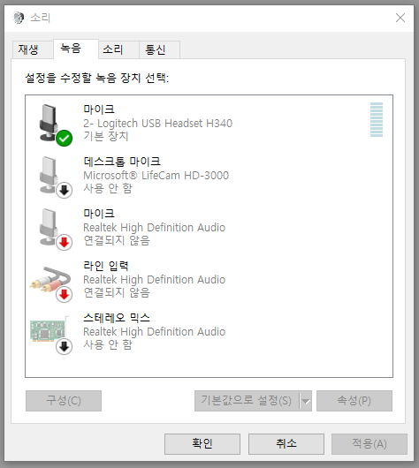
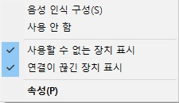
2. Headset (Microphone)
17
‘녹음’으로 이동합니다.
사용할 Headset 마이크를
기본장치로 설정합니다.
사용하지 않는 마이크 장치는 선택해서
오른쪽 마우스 버튼을 클릭한 후
‘사용 안 함’ 으로 설정합니다.
* Howling(소리 울림)과 소음 차단
막대 바에서 음성이 인식되는지
확인합니다. 녹색으로 바가 움직이면 정상입니다.
1
2
Microphone
4
3

Slide 18
제3장 Software 설치

Slide 19
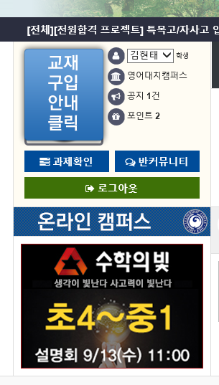
1. 홈페이지 접속
19
홈페이지
접속
Explorer(권장) 를 실행합니다.
Edge, Chrome은 일부 기능이 제한 될 수 있습니다.
Habit 9 홈페이지로 이동합니다.
(www.habit9.com)
학생 아이디로 로그인합니다.
온라인 캠퍼스를 클릭합니다.

Slide 20
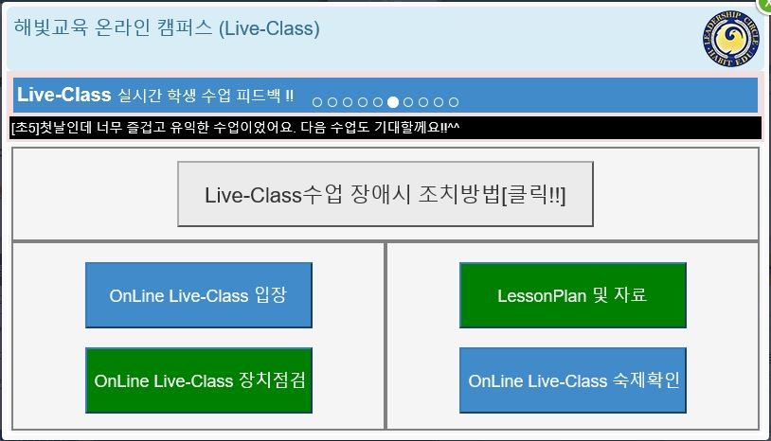
2. Live-Class 접속
Live-Class
접속
1
2
Online Live-Class 입장
(Live-Class가 열려 있을 경우에만 입장 할 수 있습니다.)
(Software 설치, 수업참여를 할 수 있습니다.)
Online Live-Class 장치점검
(Software 설치, 장치점검을 할 수 있습니다.)

Slide 21
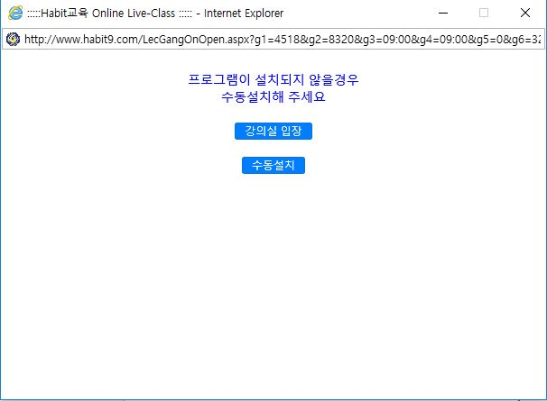
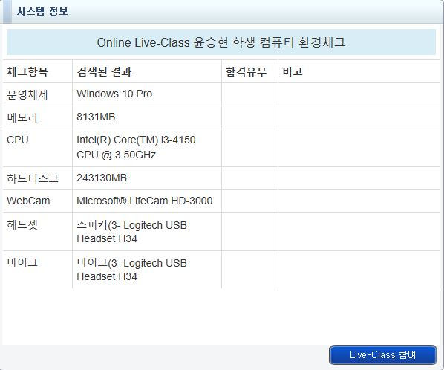
3. Software 자동 설치
1
‘강의실 입장’을 클릭합니다.
프로그램이 자동으로 실행됩니다.
* 자동으로 설치화면이 나오지 않으면
수동설치를 클릭합니다.
시스템 정보에서 컴퓨터 환경을
확인 할 수 있습니다.
‘Live-Class 참여’를 클릭합니다.
Software
자동 설치
4
3

Slide 22
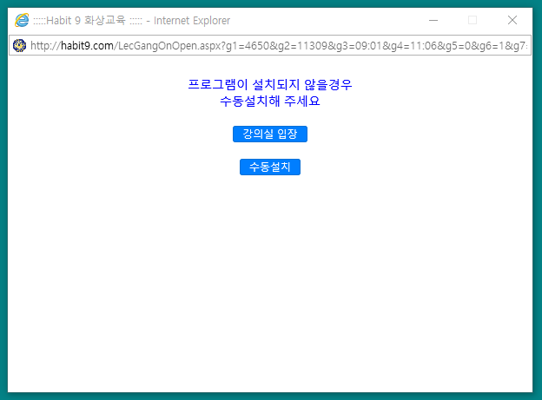
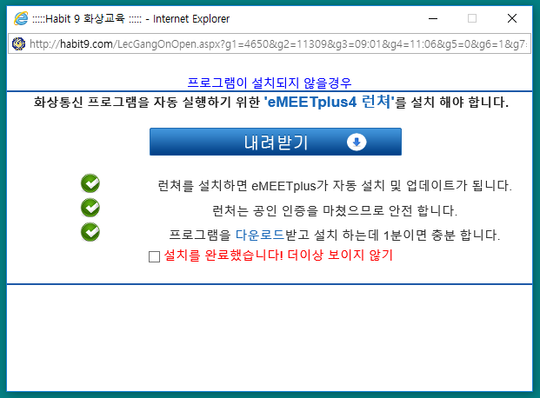
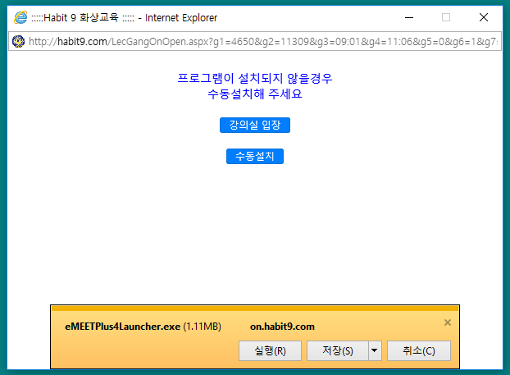
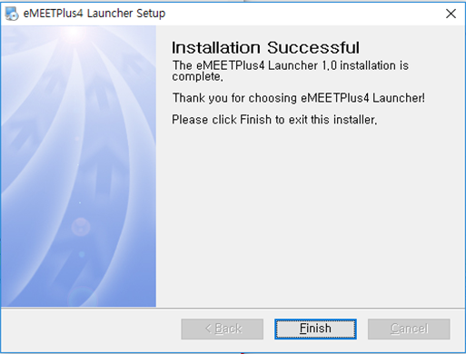
4. Software 수동 설치
자동으로 설치 화면이 나오지 않으면
‘수동설치’를 클릭합니다.
‘내려받기’를 클릭합니다.
* 내려받기가 보이지 않는다면
새로 고침(F5)을 눌러주세요.
‘실행’을 클릭합니다.
* 프로그램 허용을 클릭합니다.
‘Finish’를 클릭합니다
1
2
3
4
Software
수동 설치

Slide 23
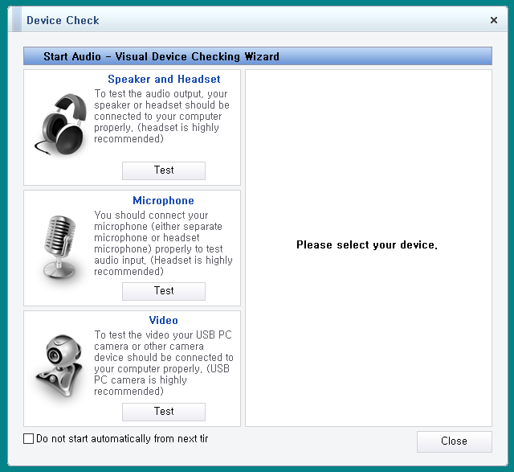
5. 장비 점검
설치를 완료하면 장치를 점검할 수 있는 팝업창이 나타납니다.
‘Test’를 클릭하면 장치 점검이 시작됩니다.
스피커 또는 헤드셋부터 장치 점검을
시작합니다.
장비 점검

Slide 24
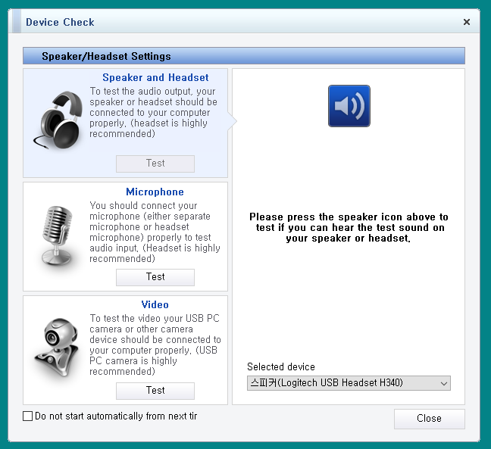
5. 장비 점검(Speaker and Headset)
Speaker and Headset
‘Test’를 클릭합니다.
스피커 아이콘을 클릭하여
소리가 잘 재생되는지 확인합니다.
선택된 장비를 확인합니다.
다른 장비로 설정 되어 있다면
연결된 Headset으로 변경합니다.
2
1
3
Speaker
& Headset

Slide 25
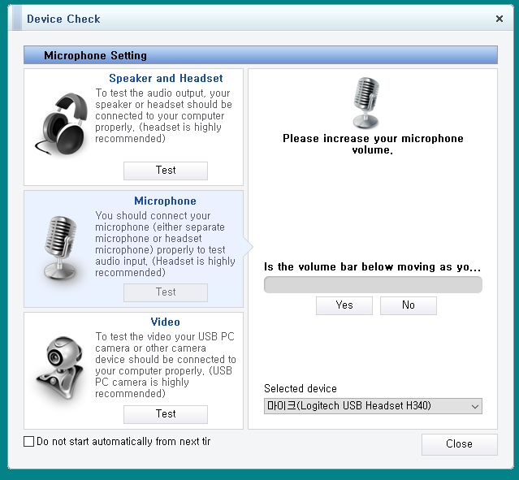
5. 장비 점검(Microphone)
Microphone
‘Test’를 클릭합니다.
사진과 같이 파란색 바가 좌우로 움직이면 정상입니다.
정상적으로 작동할 경우
‘Yes’를 클릭합니다.
선택된 장비를 확인합니다.
다른 장비로 설정 되어 있다면
연결된 Headset으로 변경합니다.
1
2
3
Microphone

Slide 26
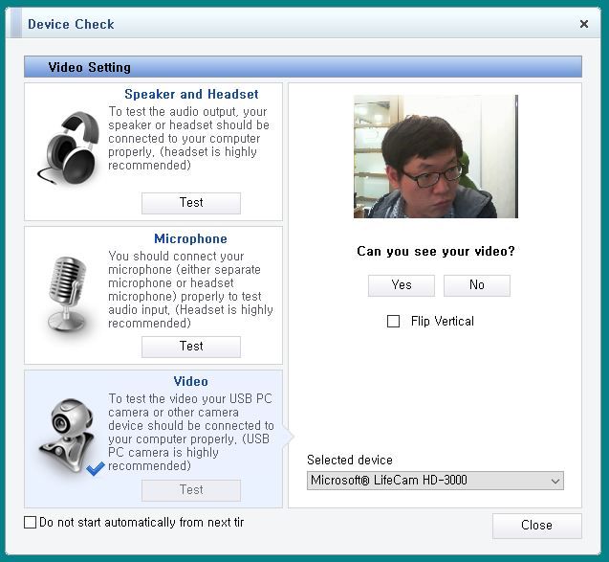
5. 장비 점검(Video)
Video
‘Test’를 클릭합니다.
본인의 화면이 보이면
‘Yes’를 클릭합니다.
선택된 장비를 확인합니다.
다른 장비로 설정 되어 있다면
연결된 Web Camera로 변경합니다.
2
1
3
Video

Slide 27
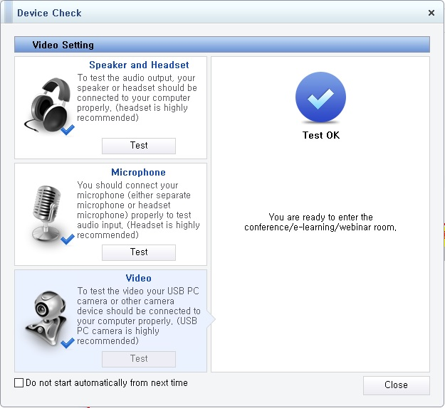
5. 장비 점검(완료)
그림과 같이 모든 Test 를 종료한 후
‘Close’를 클릭합니다.
장비 점검
완료

Slide 28
제4장 기타

Slide 29
1. FAQ
오래된 컴퓨터입니다. Live-Class 수업 참여가 가능할까요?
  권장사양은 WIN 7 이상 운영체계, Dual Core이상, RAM 4G 이상 등이 있습니다. 내 컴퓨터 사양 확인하기를 이용해 주세요.
컴퓨터에서 소리가 나오지 않습니다. 헤드셋이 아닌 스피커로 소리가 나오고 있습니다.
  헤드셋 연결을 다시 한 번 확인해 주세요. 소리 설정에서 헤드셋을 기본값으로 설정해 주세요.
말하지 않아도 마이크가 반응하고 있어요.
  마이크 설정에서 증폭 확인을 해주세요. 윈도우 녹음기를 통해 내 목소리를 확인할 수 있습니다.
Live-Class 접속 전 장치점검에서 Video가 검은 화면입니다.
  컴퓨터의 보안 프로그램이 실행 중일 수 있습니다. 보안 레벨을 낮추거나 삭제할 필요가 있습니다.
Live-Class에서 아이콘이 보이지 않습니다. 아이콘을 클릭할 수 없습니다.
  디스플레이 설정을 100%로 바꿨는지 확인해 주세요.
WI-FI로 Live-Class 수업을 참여할 수 있나요?
  안정적인 연결을 위해 유선 연결을 권장합니다. WI-FI의 경우 반드시 Ping 테스트를 거쳐 안정성이 확인되어야 합니다.
Live-Class에 접속할 수 없다는 에러 메시지가 나옵니다.
  에러 메시지에 따라 점검할 수 있는 내용이 달라집니다. 정확한 메시지를 Live-Class에 알려주세요.
FAQ

Slide 30
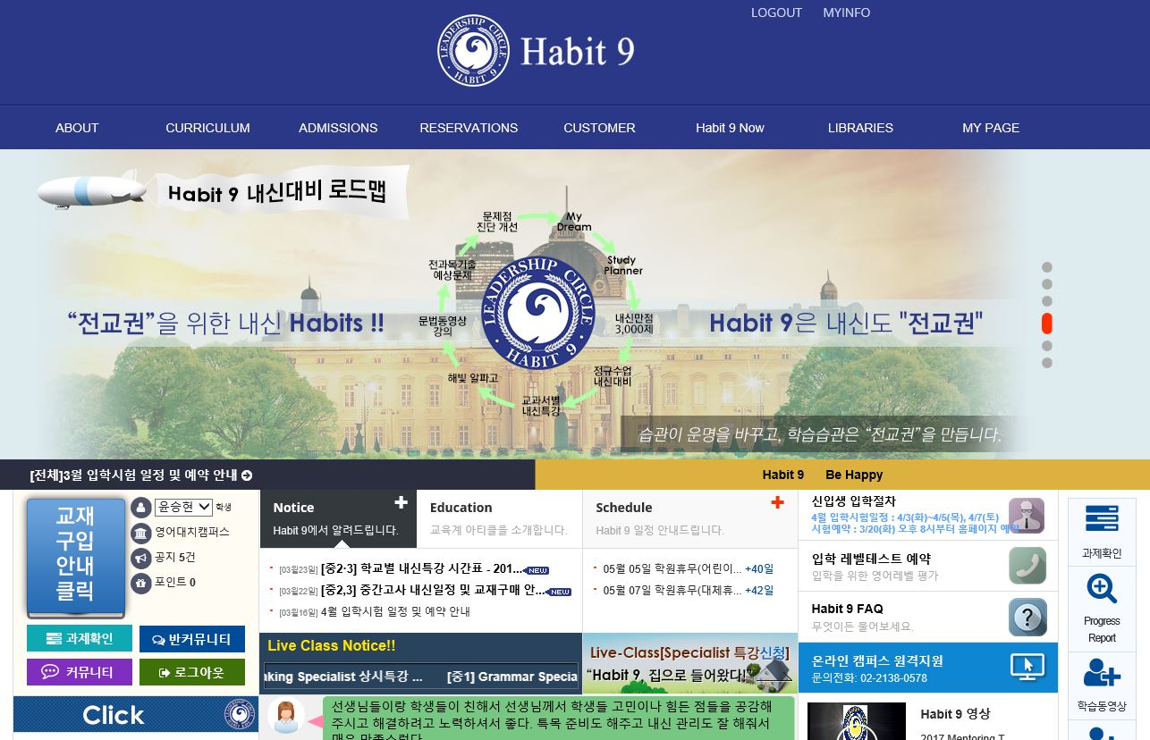
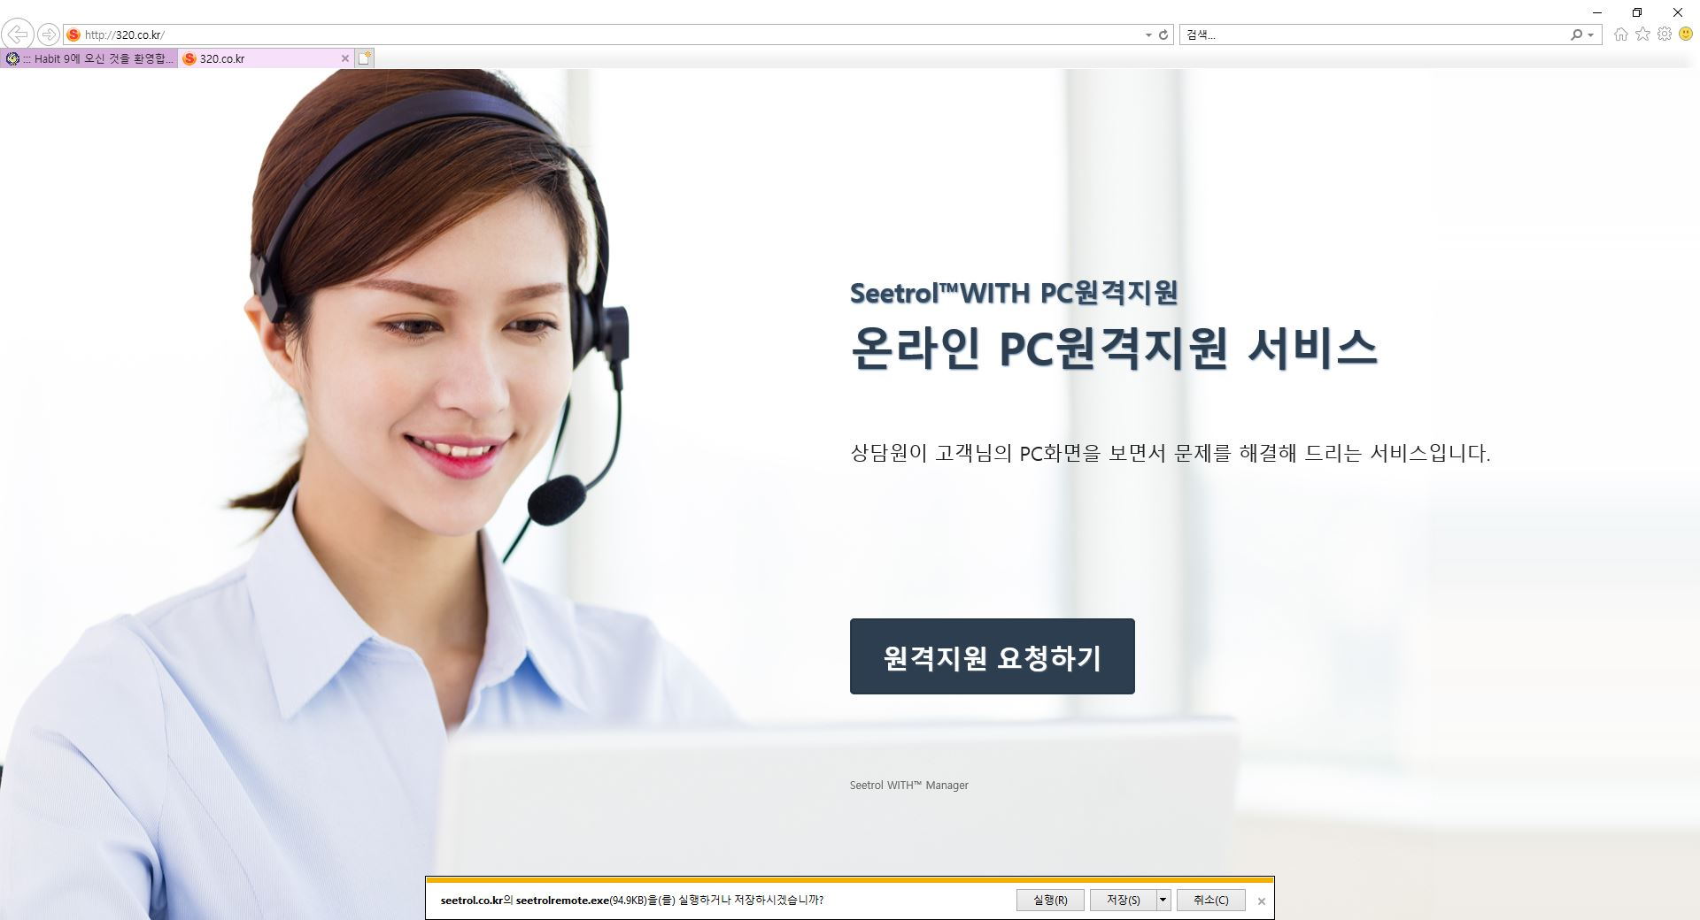
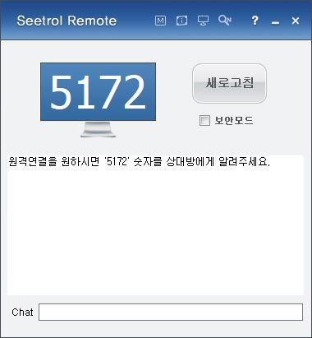
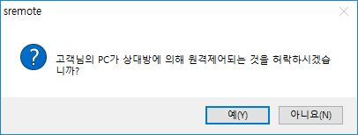
2. 원격지원 요청
컴퓨터를 다루는 것이 익숙하지 않은 사용자를 위한 프로그램입니다.
Explorer(권장) 를 실행합니다.
Edge, Chrome은 일부 기능이 제한 될 수 있습니다.
Habit 9 홈페이지로 이동합니다.
(www.habit9.com)
온라인 캠퍼스 원격지원을 클릭합니다.
실행을 클릭합니다.
통화중인 기술지원팀에게 4자리 숫자를
이야기해 주세요.
예를 선택하면 원격제어가 가능합니다.
원격지원
요청
1
2
3
4

Slide 31
* 해빛나인 온라인 캠퍼스*
02-2138-0578
공휴일에 관계없이
온라인교육 수업시간에는
전화상담이 지원됩니다.
문의처

